Slide 1
基于内容的音乐推荐系统
汇报人：第六小组
汇报时间：2025/11/21
导师:李俊

Slide 2
成员分工
序号 | 姓名 | 学号 | 分工 | 分工在项目中的比重（总和为100） | 自 Python 生态相关技术的能力（满分100） | 对复杂问题给出方案、并实现的能力（满分100）
1 | 徐建 | 2400320225 | 负责 crawler.py、data/songs.csv，说明如何从网页获取数据、字段设计等 | 25 | 85 | 90
2 | 覃金焱 | 2400320221 | 负责 app.py + templates/，讲 Flask 路由、表单提交、多选列表到推荐结果的流程。 | 25 | 80 | 85
3 | 韦宇隆 | 2400320224 | 负责 recommender.py，讲 TF‑IDF、余弦相似度，如何根据多首歌求平均相似度。 | 25 | 80 | 85
4 | 苏将伟 | 2400320223 | 负责 README.md、PPT、架构图，讲项目背景、流程（爬虫 → 特征 → 推荐 → Web）、整合测试。 | 25 | 80 | 85

Slide 3
01
项目背景与意义

Slide 4
听歌选择困难与推荐价值
听歌场景痛点
在海量歌曲中，用户往往面临选择困难，难以快速找到自己喜欢的音乐。这种痛点在现代音乐平台上尤为突出，需要有效的推荐系统来帮助用户筛选和发现适合自己的音乐。
推荐系统的重要性
推荐系统在各类音乐应用中发挥着重要作用，能够帮助用户发现更多喜欢的音乐，提升用户体验和应用的粘性。通过精准的推荐，用户可以节省时间，快速找到符合自己口味的歌曲。

Slide 5
02
总体流程图

Slide 6
从数据到推荐的完整链路
完整流程
本系统从数据获取开始，通过爬虫或脚本获取原始数据，生成数据集后进行特征提取，计算相似度，最终将推荐结果通过Web界面展示给用户，形成一个完整的推荐链路。

Slide 7
03
数据获取与预处理

Slide 8

脚本生成CSV与可扩展爬虫
01
03
02
数据获取方式
数据预处理
CSV结构示意
本次示例通过脚本生成songs.csv，为系统提供基础数据支持。实际应用中，可以扩展为使用爬虫和BeautifulSoup从网站获取数据，以丰富数据来源。
在数据预处理阶段，对CSV文件进行清洗，处理缺失值，确保数据的完整性和准确性，为后续的特征提取和推荐算法提供可靠的数据基础。
CSV文件包含歌曲的基本信息，如标题、歌手、风格等。通过脚本生成的CSV结构清晰，便于后续处理。实际应用中，可根据需要扩展更多字段。

Slide 9
04
特征提取与推荐算法

Slide 10
TF-IDF向量化与余弦相似Top-K
特征提取方法
推荐算法逻辑
使用TF-IDF对歌曲标题进行向量化处理，将文本信息转化为可计算的数值特征。通过这种方式，可以量化歌曲之间的相似性，为推荐算法提供基础。
通过计算余弦相似度来衡量歌曲之间的相似性，并根据相似度进行Top-K推荐。这种方法能够为用户推荐与所选歌曲风格相似的其他歌曲，提升推荐的准确性和多样性。

Slide 11
05
系统架构图

Slide 12
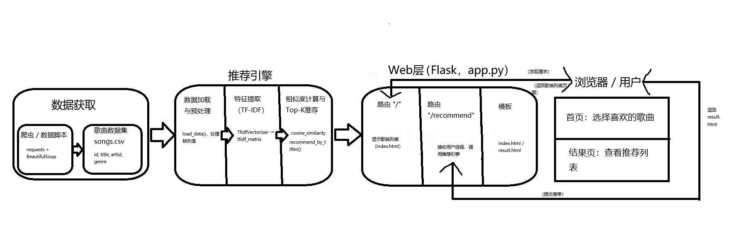

Slide 13
06
系统展示

Slide 14
多选首页与推荐结果界面
首页界面
推荐结果界面
首页提供歌曲多选界面，用户可以轻松选择自己喜欢的歌曲，操作简单直观。通过多选框，用户可以同时选择多首歌曲，为推荐提供基础。
点击推荐后，系统快速返回推荐结果界面，展示与用户选择相似的歌曲，提升用户体验。推荐结果以列表形式呈现，方便用户浏览和选择。

Slide 15
07
测试与结果分析

Slide 16
典型用例验证推荐合理性
用例1：多首流行歌曲
选择多首流行歌曲进行推荐测试，结果均符合流行风格，验证了系统的推荐准确性。系统能够根据用户选择的流行歌曲，推荐其他类似的流行歌曲。
用例2：单首歌曲
仅选择一首歌曲提交，系统仍能给出合理的推荐结果，展现了系统的鲁棒性。即使用户只选择一首歌曲，系统也能提供多样化的推荐。
用例3：未选择歌曲
未选择歌曲直接提交时，系统返回错误信息并重定向回首页，避免了异常情况的发生。这种设计提高了系统的用户体验和容错能力。

Slide 17
08
总结与展望

Slide 18
完整链路与后续扩展方向
完整链路实现
成功实现了从数据获取到Web展示的完整推荐链路，为用户提供了完整的推荐服务。当前系统基于歌曲标题进行推荐，未来可引入更多特征，如歌词、歌手信息等，进一步优化推荐效果。

Slide 19
感谢您的观看
汇报人：第六小组
汇报时间：2025/11/21

